Slide 1

NÁZEV ŠKOLY: Základní škola a Mateřská škola Nedvědice, okres Brno – venkov, příspěvková organizace
AUTOR: Mgr. Ladislava Kobzová
NÁZEV: VY_32_INOVACE_22_04_20 Jak lidé žijí
ČÍSLO PROJEKTU: 2674/21/7.1.4/2011
TÉMA: JAK LIDÉ ŽIJÍ NA ZEMI
Notes:
Styl výše uvedené tabulky pro doplnění informací k materiálu si můžete zvolit sami. Důležité je dodržet náležitosti v ní uvedené.

Slide 2
Anotace:
Prezentace slouží k učivu na téma: Jak lidé žijí
Slide 3 – výukový rozhovor s žáky
Slide 4 – 5 – teorie k tématu
Slide 6 – práce s učebnicí (samostatná práce, poté společná kontrola)
Slide 7 – zadání domácího úkolu

Slide 3
V jakých obydlích lidé žijí?

Slide 4
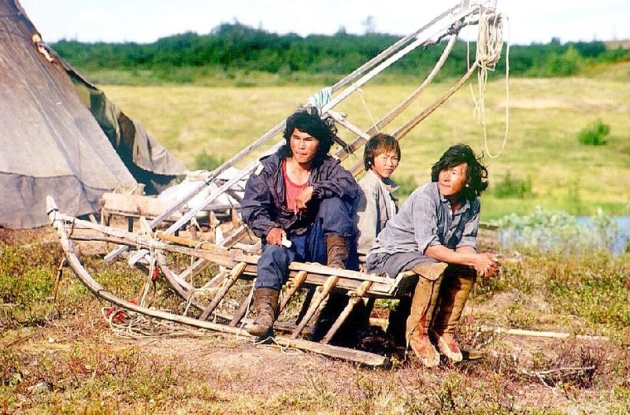
Kde lidé žijí
Obydlené místo na zemi – SÍDLO
A) trvalá – lidé zde stále žijí
B) přechodná – stepní, pouštní či tundrová krajina – lidé kočují se svým dobytkem – NOMÁDI
Zdroj: wikipedia.org

Slide 5
Kde lidé žijí
Původně: na vesnicích (zemědělstvím, lesnictvím, rybolovem)
Od starověku: vznik měst
Dnes: ½ světové populace ve městech.
Zvyšování počtu obyvatel ve městech je proces URBANIZACE

Slide 6
Práce s učebnicí (str 80) – napiš materiál a oblast obydlí
Stan arabských kočovníků ___________
Iglú ____________________________
Sampan na řece ___________________
Kolová stavba ____________________
Kruhová chýše domorodců __________
Skalní obydlí _____________________
Dřevěná obydlí ___________________

Slide 7
DÚ
V kterém obydlí a proč by si chtěl bydlet? Půl A4

Slide 8
Zdroj
Červený P., Dokopil J., Kopp J., Matušková A., Mentlík P, ZEMĚPIS 6 učebnice pro základní školy a víceletá gymnázia , 2003, Fraus
AUTOR NEUVEDEN, Wikipedia.cz [online]. [cit. 1. 3. 2 .2013]. Dostupný na WWW: http://cs.wikipedia.org/wiki/Soubor:Ru200008050079.jpg

